Slide 1
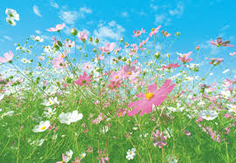
RASTLINY SPOLOČENSTVA LÚK ODKRÝVAME OBRÁZOK

Slide 2
Prečítaj si otázku a klikni na správnu odpoveď.
Ak bude správna, rámček zmizne.
Ak bude nesprávna, rámček stmavne.
Po odkrytí obrázka porozprávaj o danom spoločenstve.

Slide 3
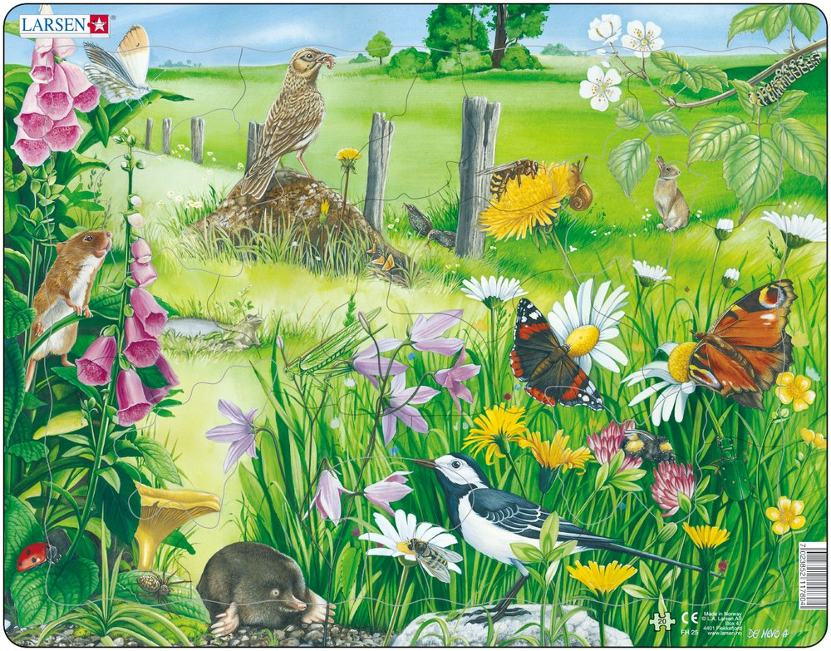
stromy
zvonček konáristý
púpava
rumanček roľný
bylina
lipnica
lúčna
nevädza poľná
križiak obyčajný
rastliny - byliny
Lúky vznikli na miestach, kde nerastú ...
čmeľ zemný
úkryt a potravu
cigória
nektár
čakanka obyčajná

Slide 4
zvonček konáristý
púpava
rumanček roľný
bylina
lipnica
lúčna
nevädza poľná
križiak obyčajný
rastliny
- byliny
Z koreňa čakanky sa vyrába zdravý nápoj, ktorý sa volá...
čmeľ zemný
úkryt a potravu
cigória
nektár
čakanka obyčajná

Slide 5
zvonček konáristý
púpava
rumanček roľný
bylina
lipnica
lúčna
nevädza poľná
križiak obyčajný
rastliny
- byliny
Patrí medzi lúčne trávy. Je to...
čmeľ zemný
úkryt a potravu
nektár
čakanka obyčajná

Slide 6
zvonček konáristý
púpava
rumanček roľný
bylina
nevädza poľná
križiak obyčajný
rastliny
- byliny
Bylina má krásne sýtomodré kvety. Zbiera sa koreň, stonka a kvet. Je to...
čmeľ zemný
úkryt a potravu
nektár
čakanka obyčajná

Slide 7
zvonček konáristý
púpava
rumanček roľný
bylina
nevädza poľná
križiak obyčajný
rastliny
- byliny
Lúky tvoria prevažne...
čmeľ zemný
úkryt a potravu
nektár

Slide 8
zvonček konáristý
púpava
rumanček roľný
bylina
nevädza poľná
križiak obyčajný
Liečivá rastlina, ktorá rastie na poliach a lúkach, má biele kvety so žltým stredom.
čmeľ zemný
úkryt a potravu
nektár

Slide 9
zvonček konáristý
lipnica lúčna
bylina
nevädza poľná
čakanka obyčajná
Kvety slúžia ako... mnohým druhom hmyzu.
čmele, včely
úkryt a potrava
nektár

Slide 10
zvonček konáristý
lipnica lúčna
bylina
nevädza poľná
čakanka obyčajná
Z kvetov zbierajú nektár
čmele, včely,
motýle
nektár

Slide 11
zvonček konáristý
lipnica lúčna
bylina
nevädza poľná
čakanka obyčajná
Táto bylina má dutú stonku s kolienkami.
nektár

Slide 12
zvonček konáristý
bylina
nevädza poľná
čakanka obyčajná
Rastlina s dužinatou stonkou sa volá...
nektár

Slide 13
zvonček konáristý
nevädza poľná
čakanka obyčajná
V Egypte ju považovali za magickú bylinu. Veľmi rýchlo zvädne.
nektár

Slide 14
zvonček konáristý
nevädza poľná
Kvety tejto byliny sa otáčajú za slnkom. Dorastá do výšky 20 až 70 cm.
nektár

Slide 15
nevädza poľná
Kvety majú výraznú modrú farbu, v strede sú modrofialové. Dorastá do výšky 20 až 80 cm.
nektár

Slide 16
Z kvetov zbierajú včely, motýle a čmele...
nektár

Slide 17
SPOLOČENSTVO LÚK
Odkrývanie je ukončené. Na obrázku je spoločenstvo...
KLIKNI.

Slide 18
ZDROJE:
https://www.mrkvicka.sk/sub/mrkvicka.sk/images/shop-active-images/obrazkovepuzzlepredetilucnekvetyzvieratakrtkozajacmyskamotylezvoncekymargaretkydatelinaa.jpg

